Slide 1
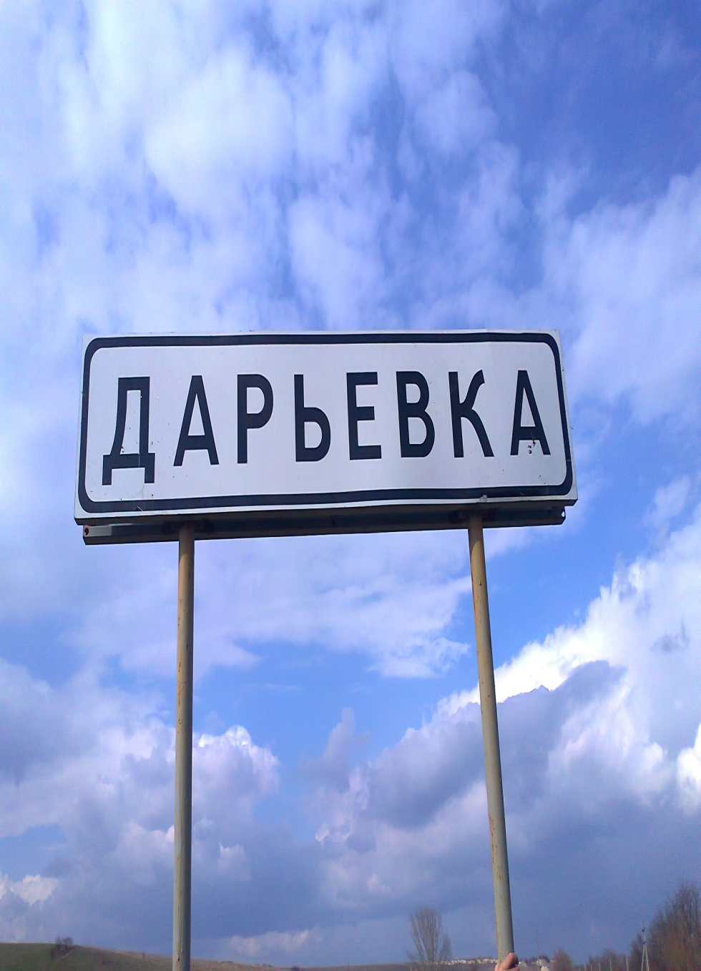
Разбросаны неведомой рукой По всей России нашей деревушки. Размеренность царят в них и покой, Забыли настоятелей церквушки.

Slide 2
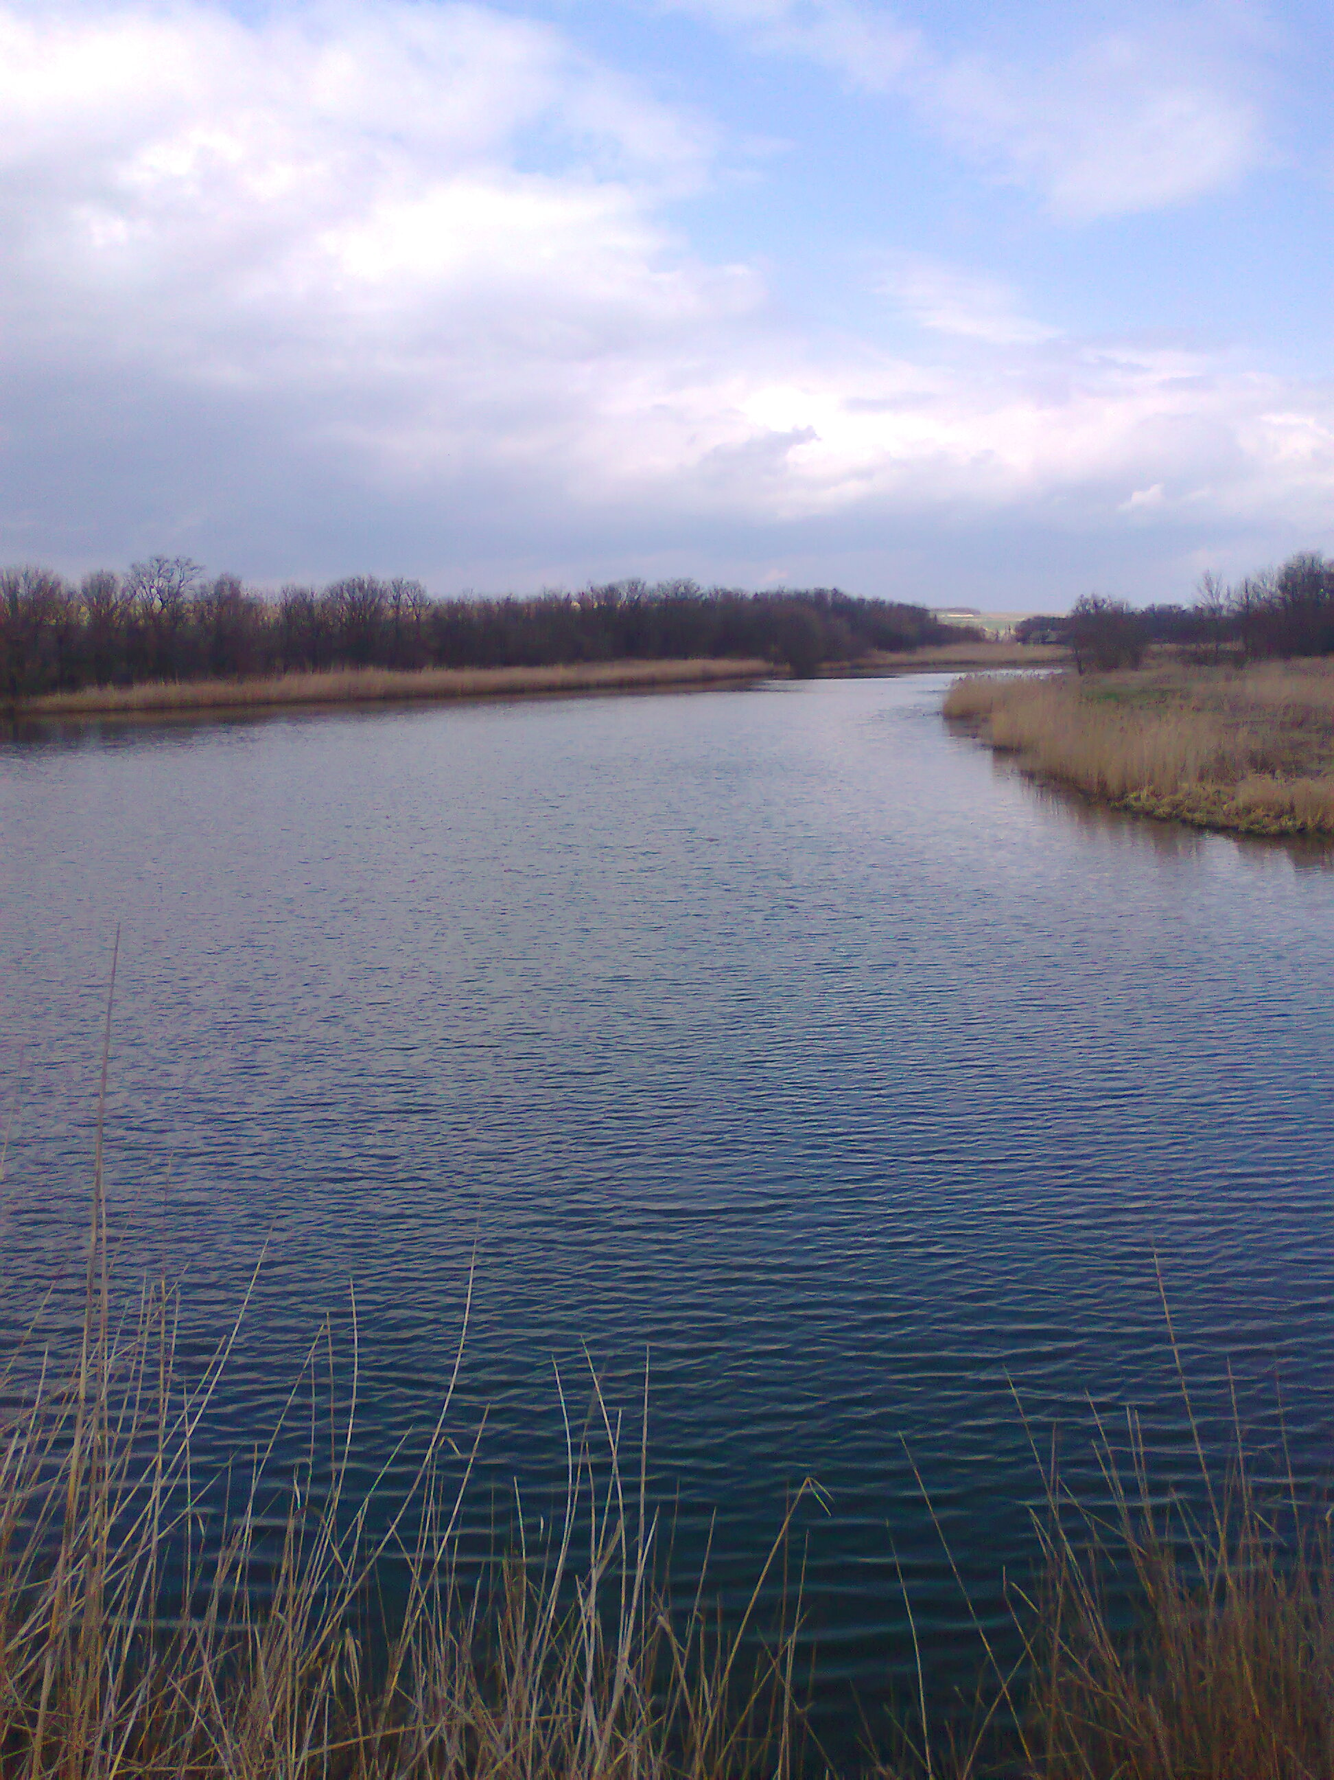
Красота первозданная- Край отеческий мой. Как любовь долгожданная, Опьяняет желанная Тишина и покой. Речка еле колышется, Шевеля камыши. Грудью полною дышится, Чьи-то шорохи слышатся, Утопая в тиши.

Slide 3
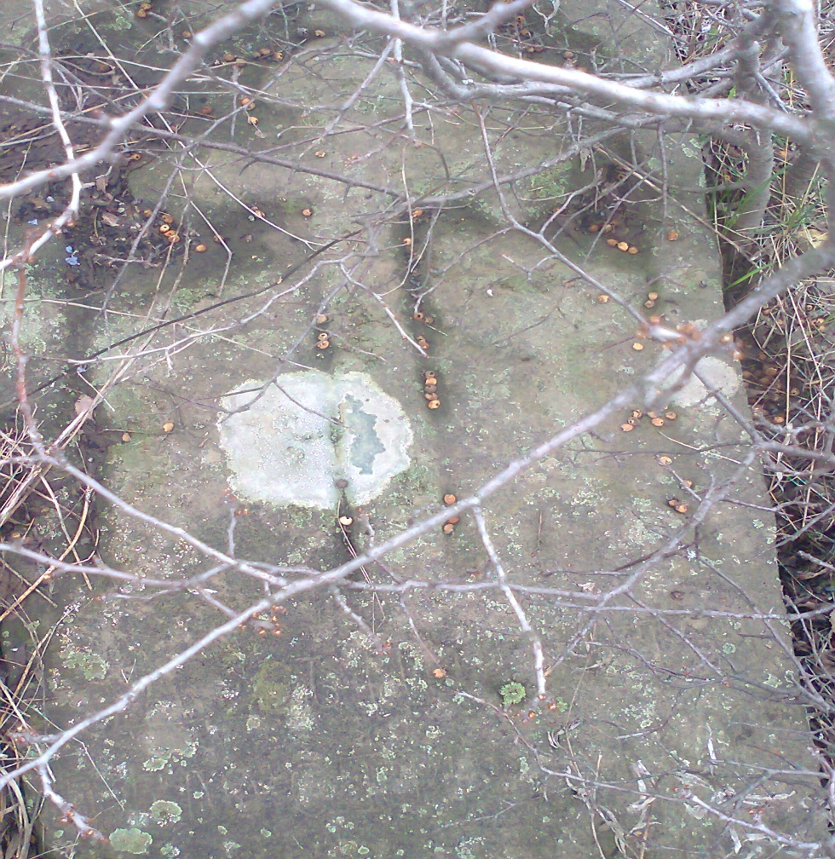
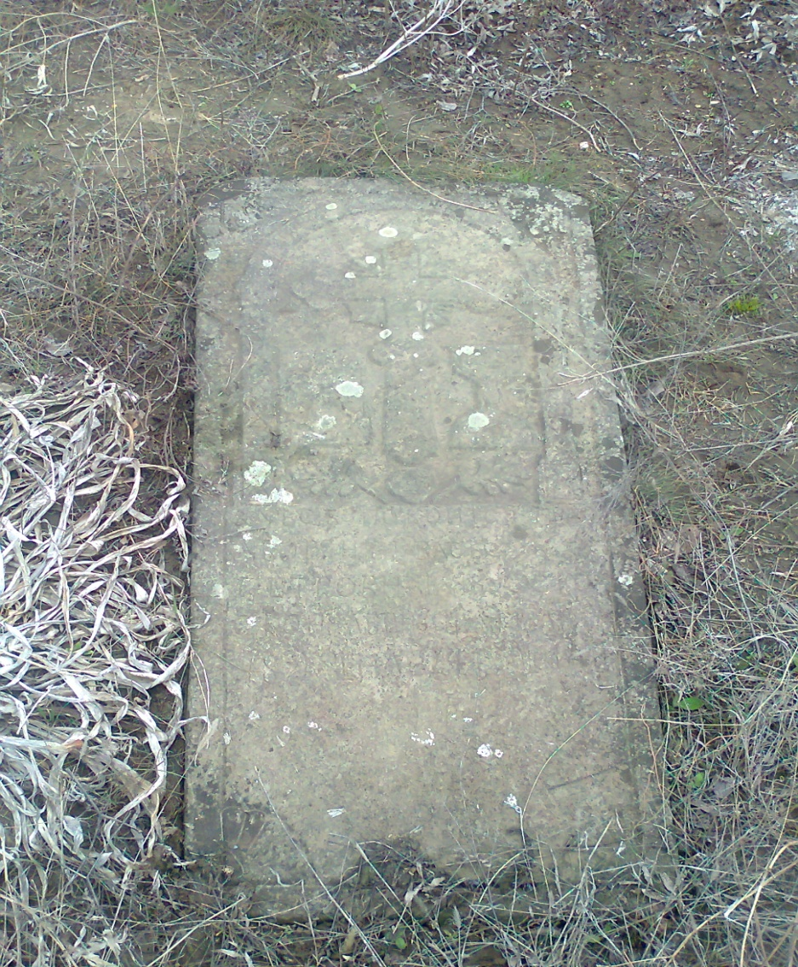
«Надгробные плиты 19 века»

Slide 4
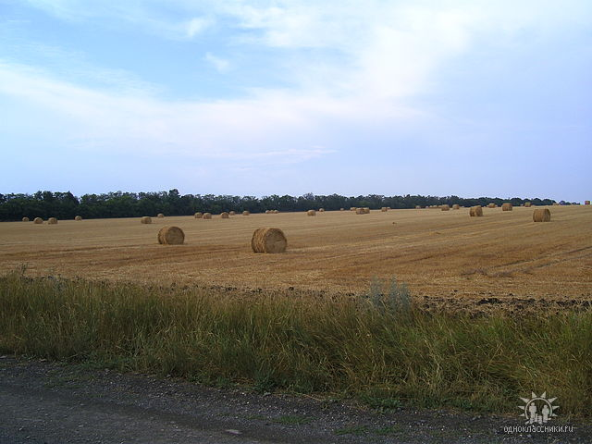
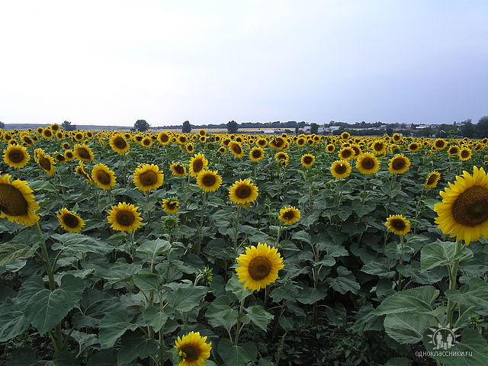
Заката лучи косые Легли морщинами в поле, И запах сухой России Вдыхаешь легко и вволю. Бурьяном столетий пряным Соткались цветы и травы, И в грезах бездонных, странных Касаешься скрытой яви…

Slide 5
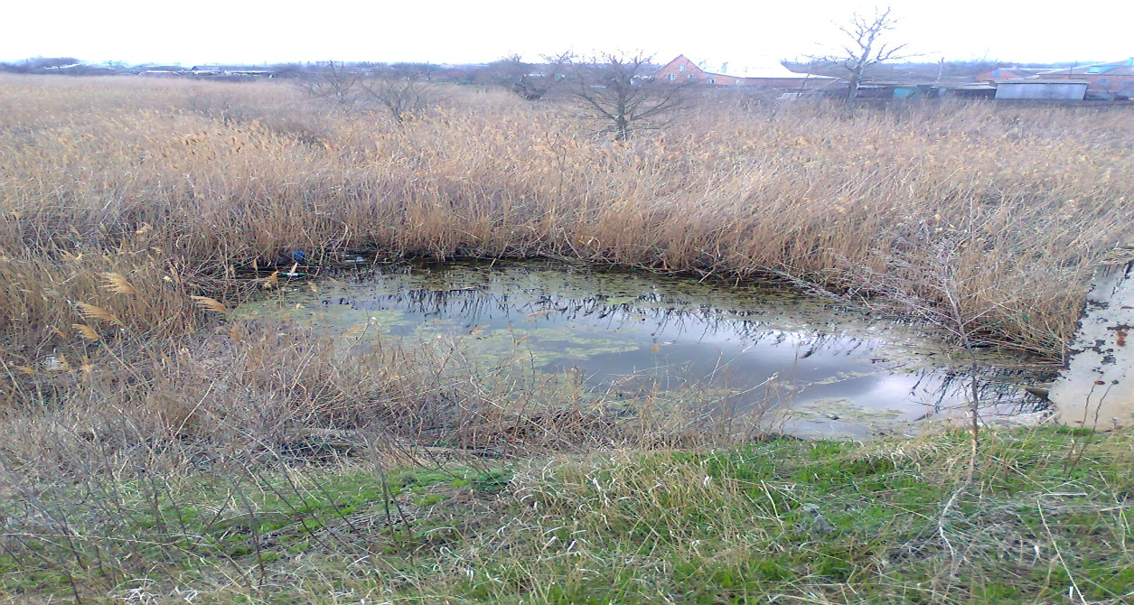
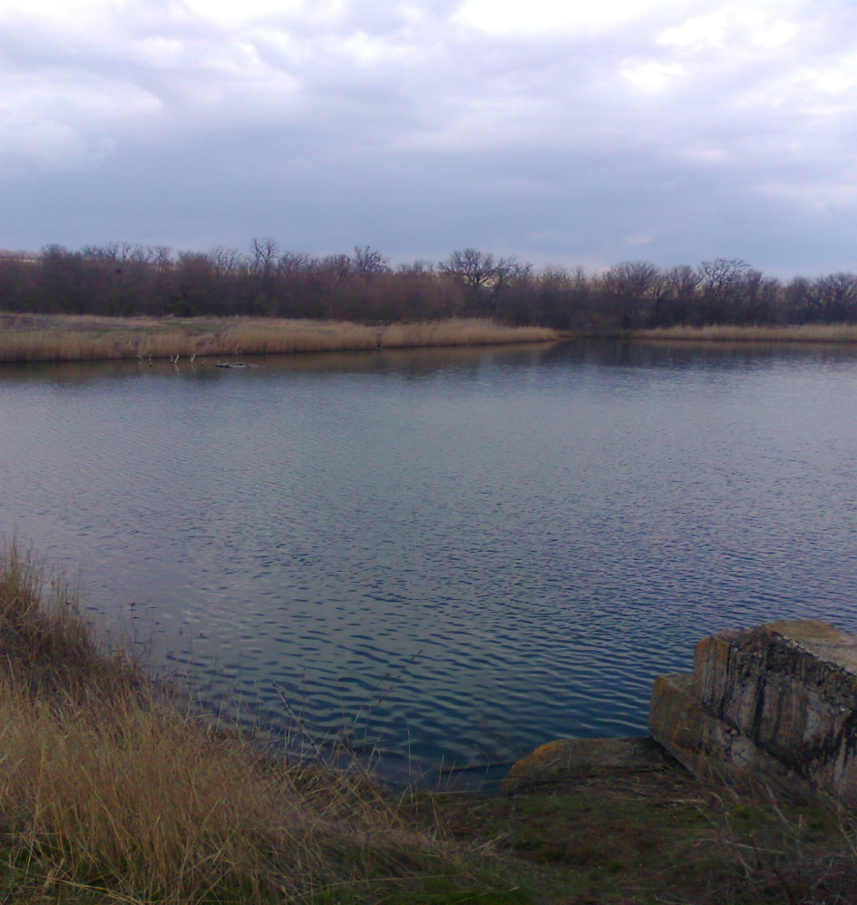
Весна спускается с небес, несёт тепло и жизни радость, на наслажденья, словно Крез, для мира нижнего богата. Конечно, так Всевышний Бог к нам проявляет свыше милость, чтоб от богатств небесных крох природа дивно возродилась.

Slide 6
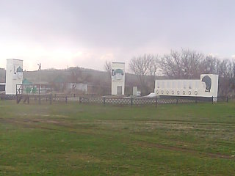
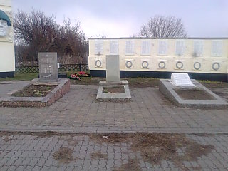
На миг представь себя ты среди них, Средь тех, кто, стиснув зубы, рыл окопы. Кто слышал, что свист пуль ещё не стих, А руки в кровь И шли военных роты. А в их рядах шли милые такие, Отцы, родные, братья, сыновья И прикрывали грудью всю Россию. Отечество обороняя для тебя! И шли они тогда навстречу смерти, Оставив страх пусть замирает кровь. А дома ждут, ну, хоть какой-то вести. И нет оружия сильнее, чем любовь. Любовь жены, что ждёт и, может быть, дождётся; Любовь детей, уж плохо помнящих отца; И материнская любовь слезой прольётся. Родные верят в своего защитника-борца! Уж много лет минуло после той войны кровавой, Но, призываю, связь не утеряй! И положи на памятник цветок ты алый, И о цене Победы никогда не забывай!

Slide 7
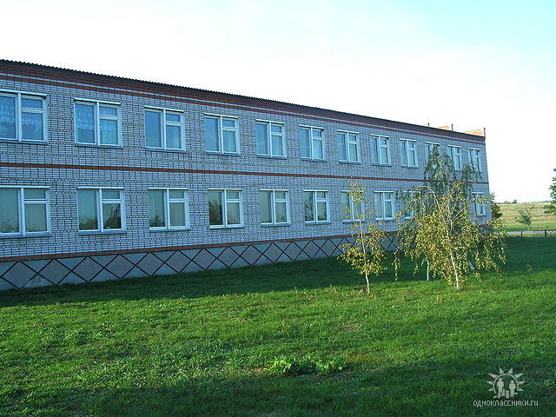
Красивая и светлая школа у меня. Хорошие и добрые в ней учителя. Хоть я и не отличник — учиться мне не лень. Все потому что новое в школе каждый день.

Slide 8
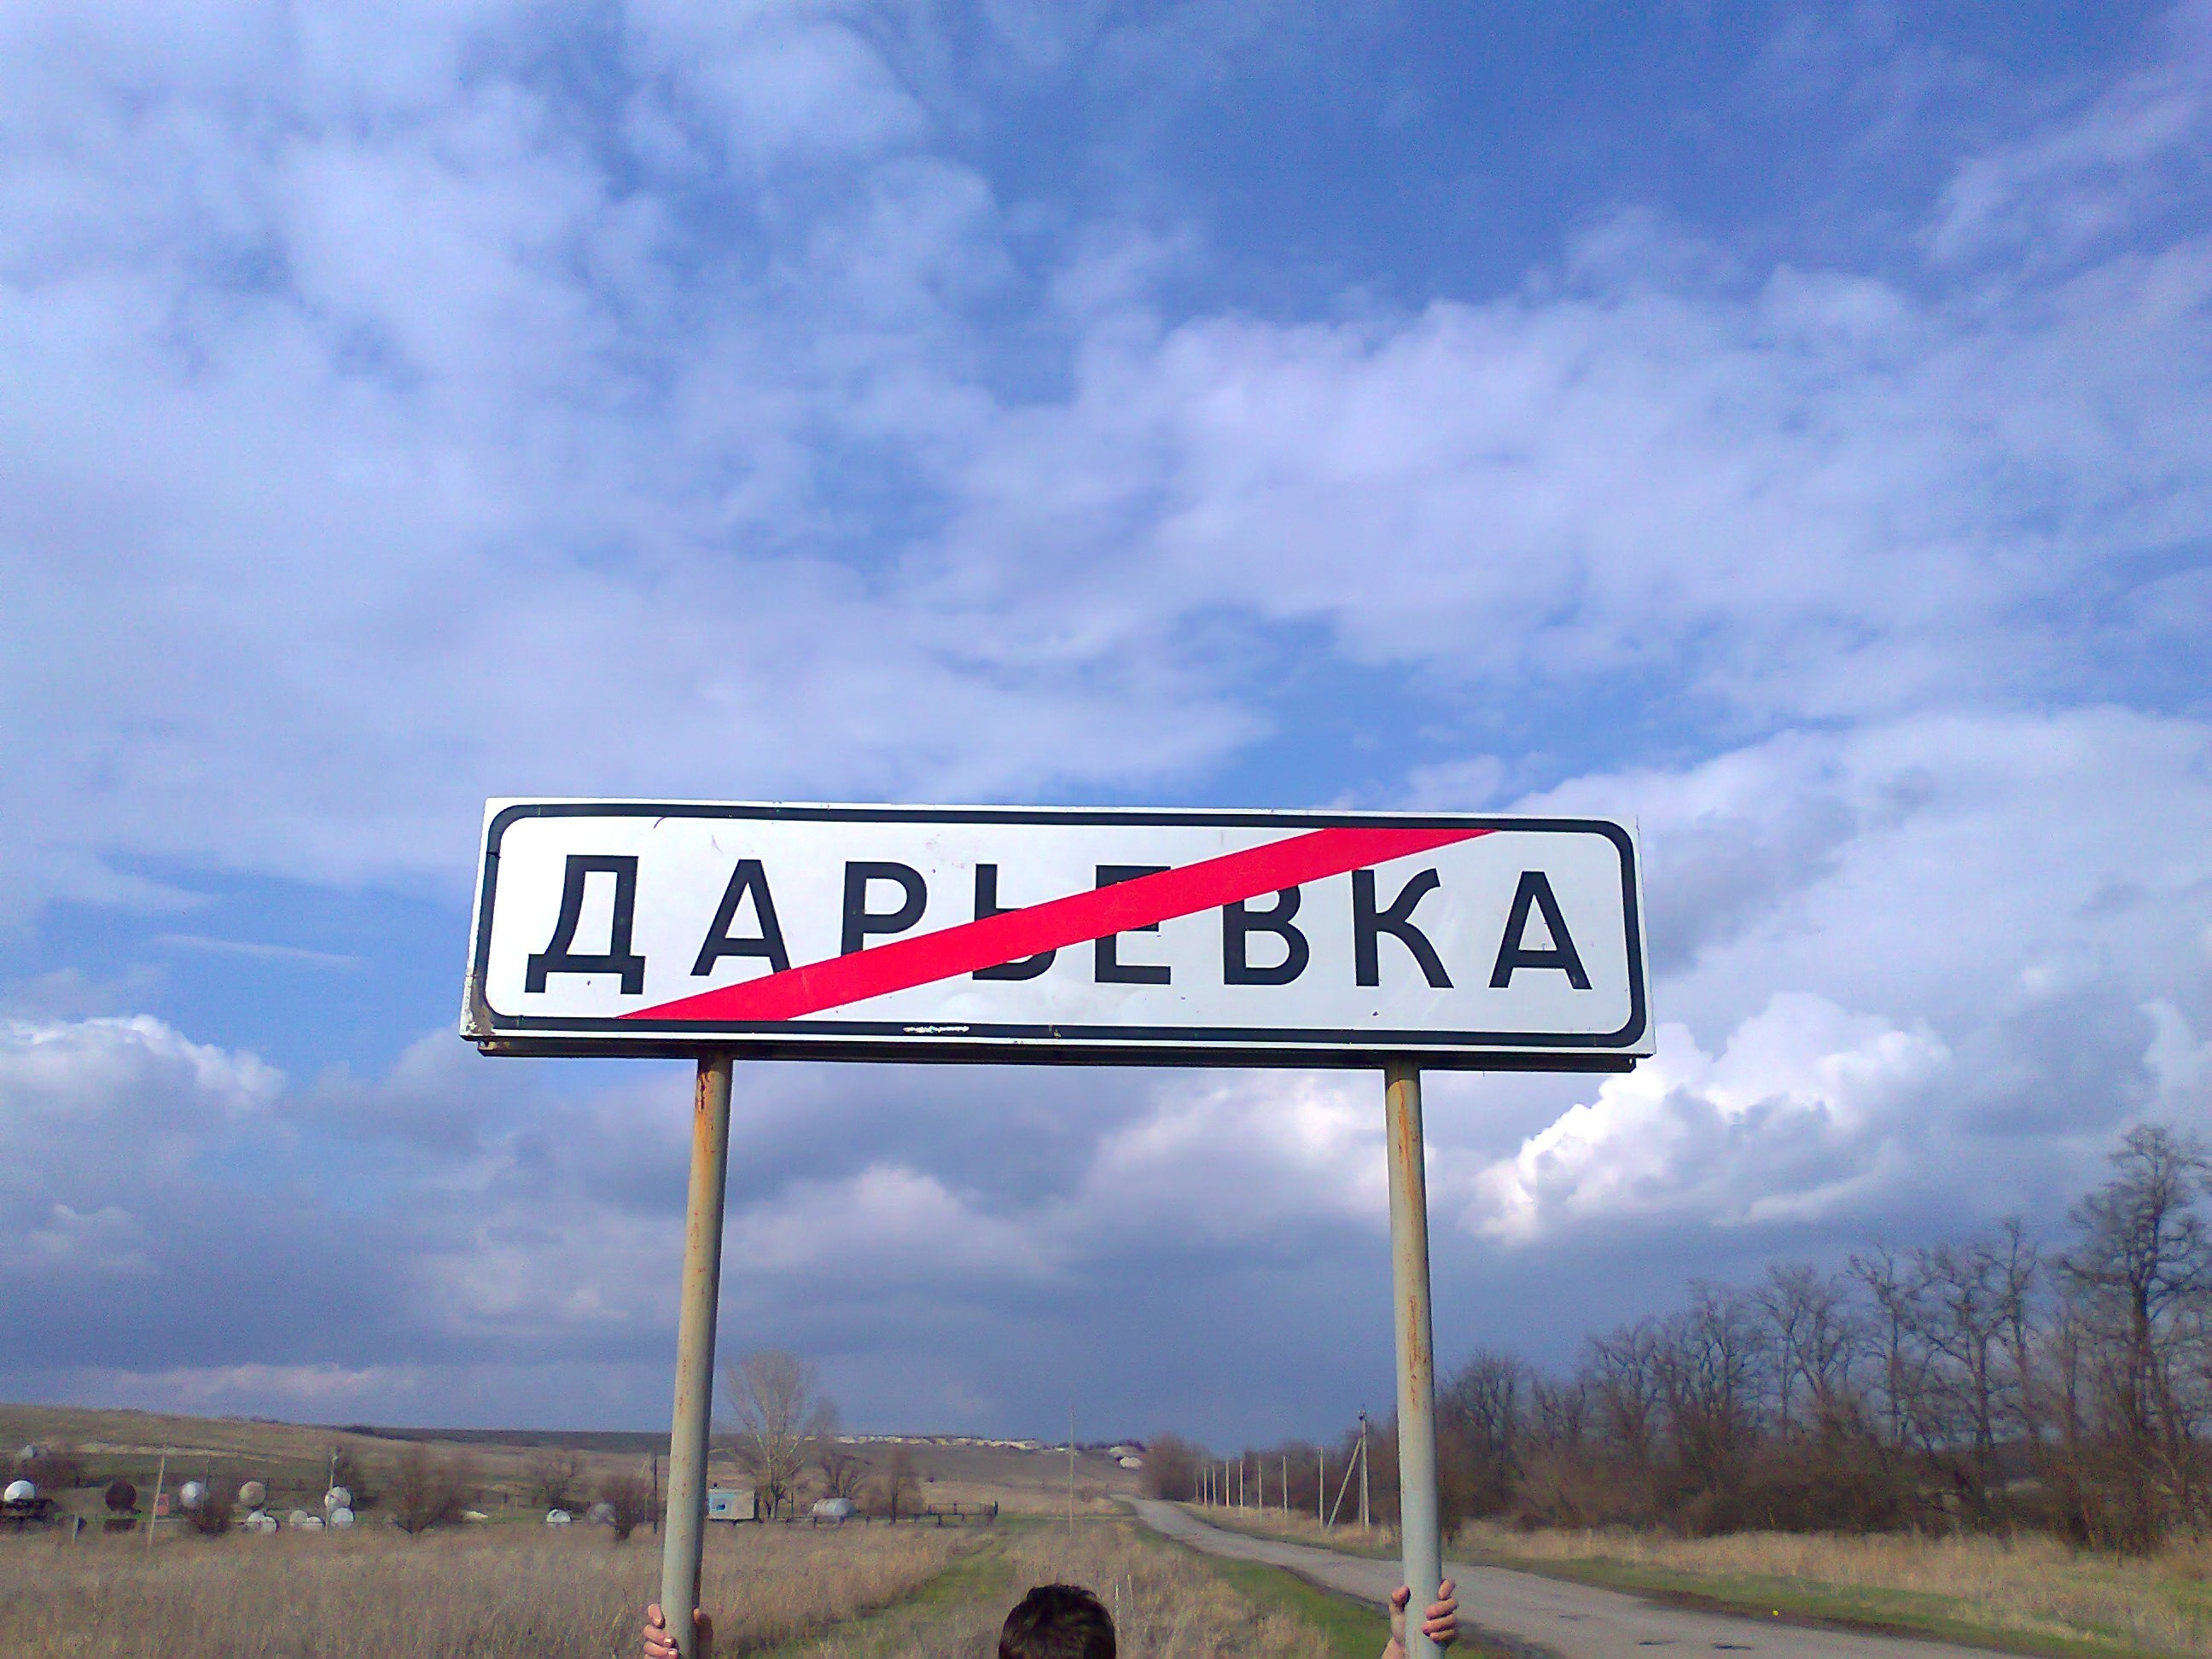
Спасибо за внимание!

